Slide 1
Machine learning intro
Антон Нестеренко:
Tech lead ML
1

Slide 2
Проекты
Deep art – приложения для стилизации фотографий
Pass Face – система распознования лиц
Company Searcher – приложение для обработки текста и поиска похожих компаний
Open – приложение для классификации юридических документов
EDNALight – высоконагруженная текстовая классификация
SkillMatrix – система тэгирования документов
ProbabalisticMatching – Прогнозирование выручки от клиента для мобильных платформ
ETC..
2

Slide 3
ML task types
Machine learning
supervised
unsupervised
reinforcement learning
semi supervised learning
2

Slide 4
How data is present
Sex | Salary | Sport | Average Sleep | Smoke | Alcohol | Target
F | 1000 | 1 | 8 | 1 | 1 | 1
M | 1500 | 0 | 7 | 0 | 1 | 0
F | 2000 | 1 | 6 | 0 | 0 | 1
$X∈R^{n_{rows}∗n_{cols}}$
$Y∈R^{n_{rows}}$
2

Slide 5
Task type by data
Тип задачи в данных
Supervised –
Unsupervised –
Reinforcement – обучение из данных в заданой среде и агенте
Semi supervised – для малой части данных supervised, для остальных unsupervised
2

Slide 6
Data frameworks
Обработка данных
Данные представлены в виде матрицы, значит надо уметь обрабатывать матрицы:
Numpy
Pandas
Scipy
И здорово получать инсайты из данных, чтобы знать как обрабатывать – визуализация
Matplotlib
Seaborn
2

Slide 7
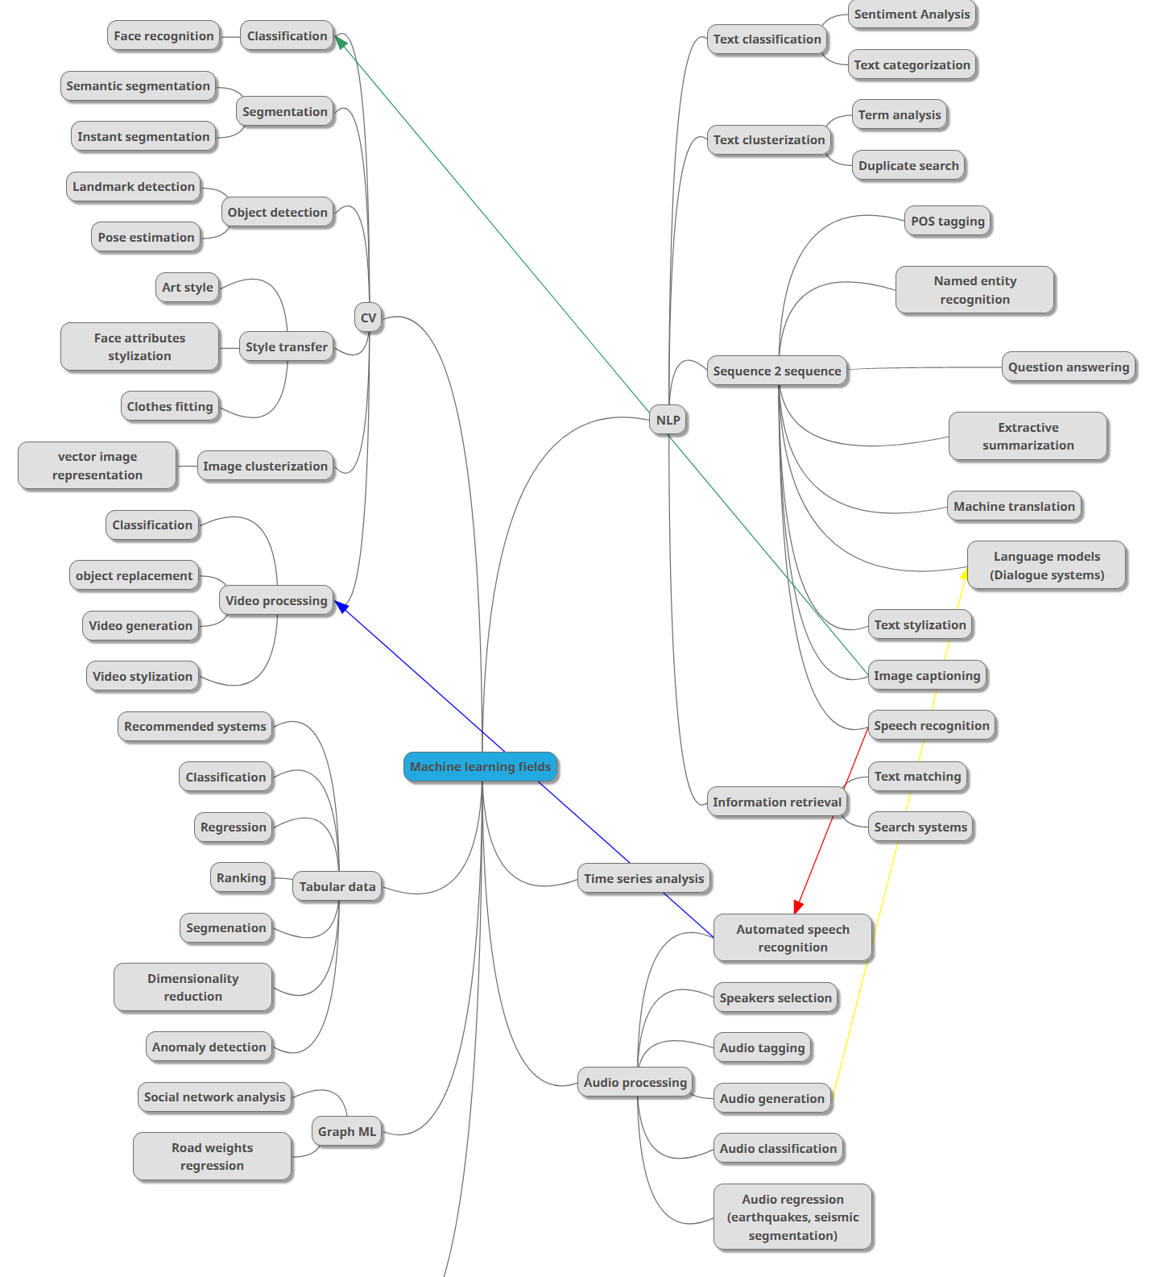
Algorithms by task types
2

Slide 8
Algorithms frameworks
Библиотеки для моделей
Scikit-learn – общая библиотека для алгоритмов
Gensim – для алгоритмов для текста
2

Slide 9
Validation
Оценки качества моделей
Модели видят данные для обучения
Модели строят отображение на основе данных предоставленных им
Как оценить качество для новых данных в задаче?
<number>

Slide 10
Validation
Валидация
Разделим данные на 2 части:
Для обучения
Для оценки качества
Плюсы
Быстро
Минусы
После разделения может оказаться удачная/неудачная подвыборка для оценки
<number>

Slide 11
Validation
Кросвалидация
Разделим данные на N частей, для в цикле для выбранной части:
Используем остальные части для обучения
Исползуем данную часть для оценки
Плюсы
Качество оценивается на всех данных
Минусы
Долго
<number>

Slide 12
Validation
Валидация
Для разных задач разделение может быть разным
Сохранять пропорции класса который предсказываем
Сохранять распределение таргета
Делить по времени (если время необходимо в предсказании)
Делить по кластерам данных
<number>

Slide 13



The end
Вопросы?
http://vk.com/imdxd
anton.nesterenko.akvelon
https://t.me/imdxdd
<number>

